Slide 1
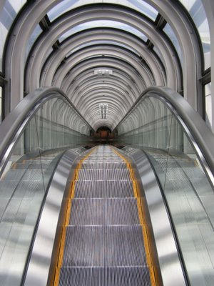
ESKALÁTOR
–
Komplexní systém rozvoje jazykové gramotnosti žáků ve Středočeském kraji CZ.1.07/1.1.06 /01.0095
11. 10. 2012

Slide 2
O projektu
testování a rozvoj čtenářské gramotnosti v ČJ
4. – 9. třídy ZŠ a odpovídající ročníky víceletých gymnázií SČK
od 11/2009 4 testování, od 11/2011 pětileté období udržitelnosti projektu
díky podpoře ESF a MŠMT pro zapojené školy zdarma

Slide 3
Co jsme v projektu slíbili
Monitorovací indikátory | Co se podařilo (10/2011)
15 000 otestovaných dětí | 23 000 otestovaných dětí
12 testů | 12 testů + 1 demo test
e-learningové kurzy | 3 e-kurzy + 1 demo
metodické materiály | požadované a další

Slide 4
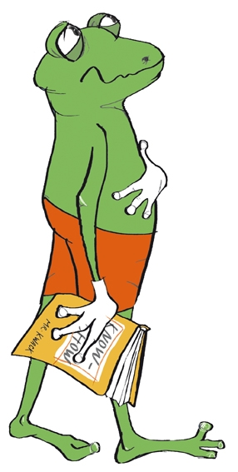
Co jsme chtěli udělat navíc
… u ověřovacích testů se nabízí:
naučit se počítačově adaptivní testování (CAT)
vytvořit mapy učebního pokroku (MUP)
provázané s testy

Slide 5
Testování - čísla
průměrně cca. 10 000 žáků ze SČK (alespoň jednou 23 084)
1678 vyplněných žákovských dotazníků
cca. 90 škol SČK opakovaná účast
(alespoň jednou 171 = ½ celkového počtu)

Slide 6
Co přinesl projekt nového
testování online - více možností a zábavy
interaktivní typy úloh
(ukázky na eskalator.scio.cz, login i heslo „demo“)
barevnost, obrázky
nová generace preferuje PC před papírem
= větší motivovanost žáků

Slide 7
Co přinesl projekt nového
3. kvalitní a zábavný e-learning
jako u testů velký důraz na motivaci
(ukázky na eskalator.scio.cz, login i heslo demo)

Slide 8
Co přinesl projekt nového
4. první ověřovací testy v ČR používající metodu IRT
v zahraničí od 70. let (SAT, GRE, PISA, TIMMS aj.)
jako 1. v ČR testujeme úspěšně 3. rokem

Slide 9
Co přinesl projekt nového
5. nový typ výstupů
umístění žáka na standardizované škále
opakované testování – výsledek vždy na stejné škále
→ lze sledovat vývoj znalostí žáka v čase
→ lze usměrňovat pokrok žáků
hashování

Slide 10
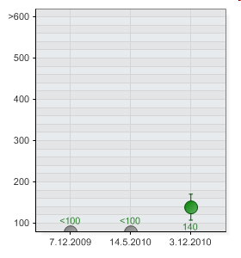
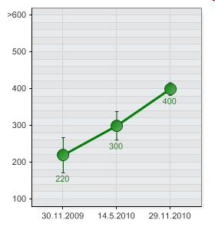
Co přinesl projekt nového
Jak vypadá skutečný pokrok žáka?
Výsledky ze 3. testování čtenářské gramotnosti

Slide 11
Co přinesl projekt nového
5. jasná přidaná hodnota učitele, školy
zlepšení žáka/třídy = výsledek práce žáků, učitele, školy
květen 2010
výsledek třídy
podprůměrný
listopad 2010
výsledek třídy
nadprůměrný

Slide 12
Jak to bude dál (FAQ)
Bude se ještě testovat?
5 let doba udržitelnosti → testy, e-learning, metodika k dispozici školám
6. testování v říjnu

Slide 13
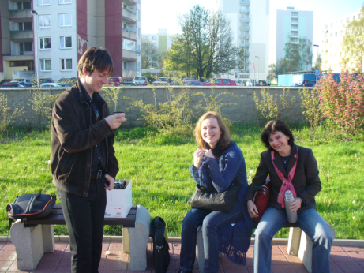
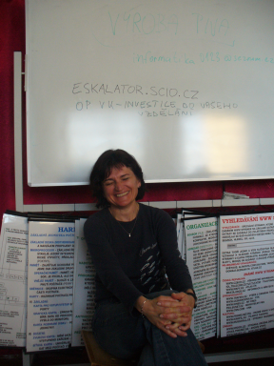
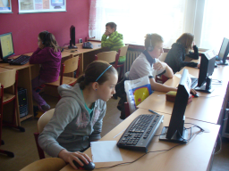

Slide 14
Děkujeme za pozornost.
Jana Codlová a Jindra Plamitzerová
Scio, s.r.o.

